Slide 1
面向虚拟机失效的可靠虚拟数据中心映射
BlankSpace

Slide 2
目录
参考文献
背景及研究现状
网络模型及问题描述
虚拟数据中心的可靠增强策略
虚拟数据中心虚拟机失效容忍算法
仿真结果与分析
内容小结

Slide 3
参考文献
[ 1 ] A survey of network virtualization
[ 2 ] Algorithms for Assigning Substrate Network Resources to Virtual Network Components
[ 3 ] Virtual network embedding through topology awareness and optimization
[ 4 ] Virtual Network Embedding with Coordinated Node and Link Mapping
[ 5 ] A Cost Efficient Design of Virtual Infrastructures with Joint Node and Link Mapping
[ 6 ] A virtual network mapping algorithm based on subgraph isomorphism detection
[ 7 ] VNE-AC: Virtual Network Embedding Algorithm Based on Ant Colony Metaheuristic
[ 8 ] Virtual network embedding through topology-aware node ranking
[ 9 ] Introducing the Virtual Network Mapping Problem with Delay, Routing and Location Constraints

Slide 4
参考文献
[ 10 ] FELL: A Flexible Virtual Network Embedding Algorithm with Guaranteed Load Balancing
[ 11 ] Rethinking Virtual Network Embedding : Substrate Support for Path Splitting and Migration
[ 12 ] Virtual Network Embedding for Evolving Networks
[ 13 ] Survivable Virtual Network Embedding
[ 14 ] Shared Backup Network Provision for Virtual Network Embedding
[ 15 ] Robust Application Specific and Agile Private (ASAP) networks withstanding multi-layer failures
[ 16 ] Survivable Virtual Infrastructure Mapping in a Federated Computing and Networking System under Single Regional Failures
[ 17 ] The Framework and Algorithms for the Survivable Mapping of Virtual Network onto a Substrate Network
[ 18 ] Designing and Embedding Reliable Virtual Infrastructures

Slide 5
背景及研究现状
随着网络虚拟化技术的出现，多个虚拟数据中心可以共享底层物理数据中心的资源，提高了数据中心计算资源和带宽资源的利用率。
随着虚拟数据中心的流行，如何在保证发生物理链路失效时虚拟数据中心的高可靠性的前提下实现资源的高效利用引起了越来越多的关注。
可能遇到的风险如链路失效、虚拟机失效。
针对可能发生的虚拟机失效问题，提出单节点冗余保护算法和K节点冗余保护算法，通过对原始的虚拟数据中心进行可靠性增强，以及在数据中心上合理地放置虚拟资源，保证了虚拟数据中心不会受到任意单物理服务器失效的影响，从而提高虚拟数据中心的可靠性。

Slide 6
背景及研究现状
[1]~[3] 节点映射和链路映射分别独立完成，首先进行虚拟节点映射，接着运用最短路、K最短路以及多商品流算法处理链路映射。但是这些分别处理虚拟节点和链路的算法由于在进行节点映射的时候没有考虑链路映射情况，其运行效果并不理想。
[4]~[8] 运用ILP建模、启发式算法等通过调节虚拟节点映射和链路映射两个阶段达到联合优化的效果。
[9]~[10] 考虑了QoS限制及映射中的负载均衡。
[11] 为提高收益和底层资源利用率，提出了两种不同的方法：将虚拟变分拆过后映射到底层多个物理路径；采用迁移机制对映射结果进行重优化，提高底层网络的资源利用率。
[12] 研究了动态情况下虚拟网络的重构和重新部署问题。
[13] 提出了一种链路失效下的保护方法，该方法基于快速路由策略以及提前为每一条物理链路配置冗余的带宽资源，但是受失效影响的工作带宽不保证全部恢复。

Slide 7
背景及研究现状
[14] 提出了多个虚拟网络请求的共享备份网络，主要包括基于需求的保护方法和既有预分配的共享保护方法。
[15] 提出的方法可以容忍底层物理节点失效和链路失效，但是采用的方法是将虚拟节点复制两倍甚至更多，需要太多的冗余资源。
[16]~[17] 考虑了区域失败（区域内虚拟机和链路同时失效）情况下的虚拟网络映射问题，同时提出来了MILP模型。
[18] 研究了不同虚拟网络请求之间的备份网络资源共享，同时提出了冗余虚拟资源池的概念，但是它并没有考虑同一个虚拟网络请求在映射过程中的资源共享问题。

Slide 8
网络模型及问题描述
虚拟数据中心请求
租户的一个虚拟中心请求包括具有计算资源请求的虚拟机和虚拟机之间的网络连接。
这些计算资源包括：CPU资源、内存资源、存储资源等。
网络连接必须保证虚拟机之间的带宽以及时延要求。

Slide 9
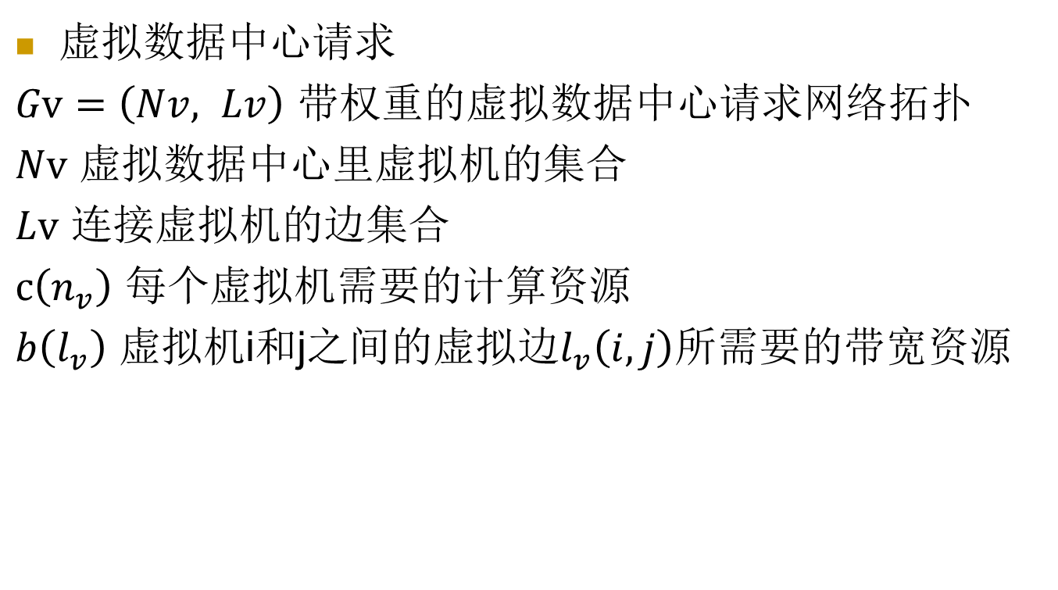
网络模型及问题描述
虚拟数据中心请求
$Gv=\left(Nv, Lv\right)$ 带权重的虚拟数据中心请求网络拓扑
$Nv$ 虚拟数据中心里虚拟机的集合
$Lv$ 连接虚拟机的边集合
$c\left(n_{v}\right)$ 每个虚拟机需要的计算资源
$b\left(l_{v}\right)$ 虚拟机$\text{i}$和$\text{j}$之间的虚拟边$l_{v}\left(i,j\right)$所需要的带宽资源

Slide 10
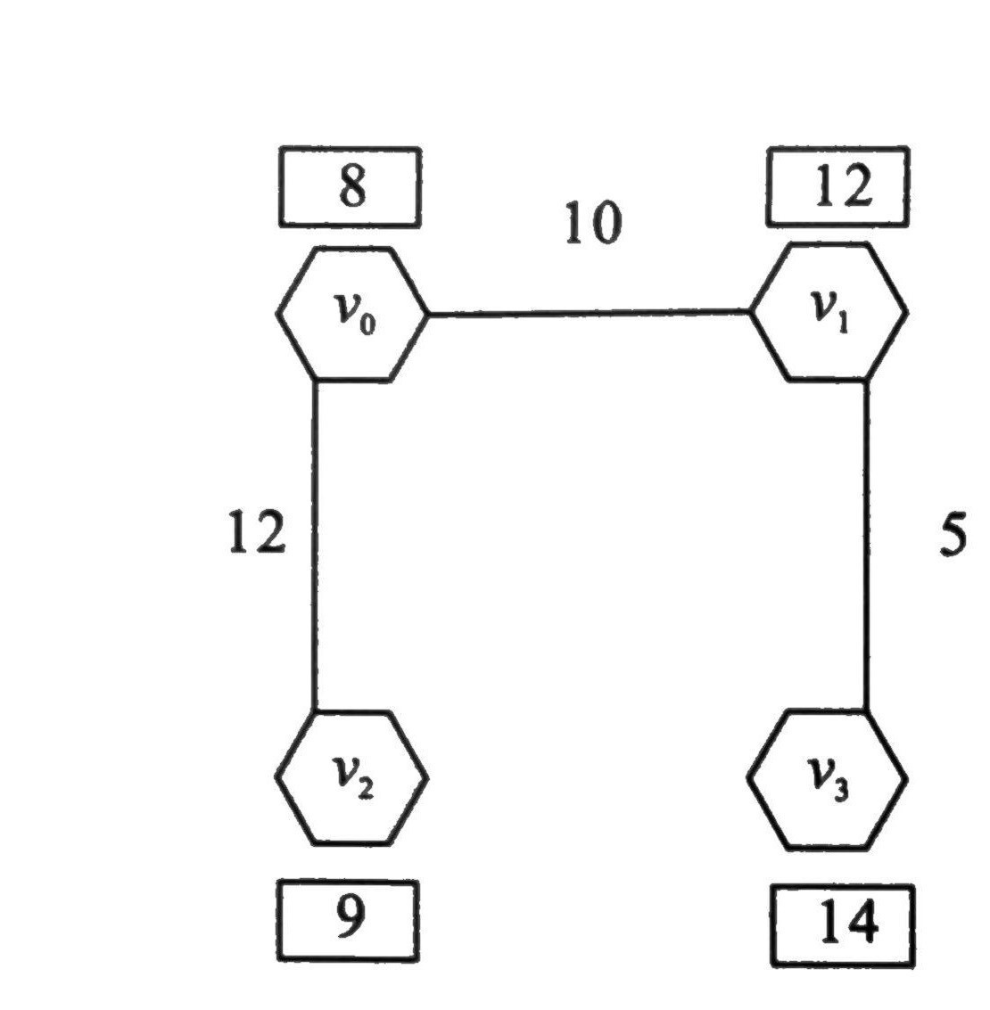
网络模型及问题描述
虚拟数据中心请求
六边形框：虚拟机
矩形框内的数字：虚拟机的计算资源请求
虚拟边上的数字：该边的带宽资源请求

Slide 11
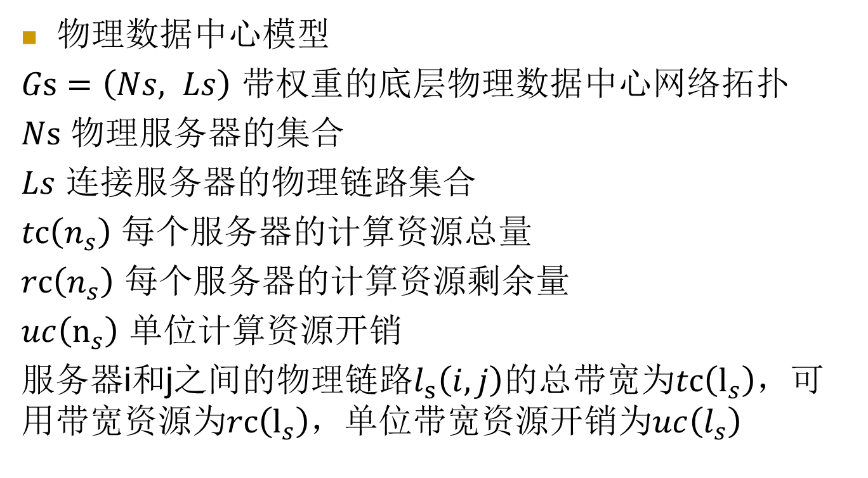
网络模型及问题描述
物理数据中心模型
$Gs=\left(Ns, Ls\right)$ 带权重的底层物理数据中心网络拓扑
$Ns$ 物理服务器的集合
$Ls$ 连接服务器的物理链路集合
$tc\left(n_{s}\right)$ 每个服务器的计算资源总量
$rc\left(n_{s}\right)$ 每个服务器的计算资源剩余量
$uc\left(n_{s}\right)$ 单位计算资源开销
服务器$\text{i}$和$\text{j}$之间的物理链路$l_{s}\left(i,j\right)$的总带宽为$tc\left(l_{s}\right)$，可用带宽资源为$rc\left(l_{s}\right)$，单位带宽资源开销为$uc\left(l_{s}\right)$

Slide 12
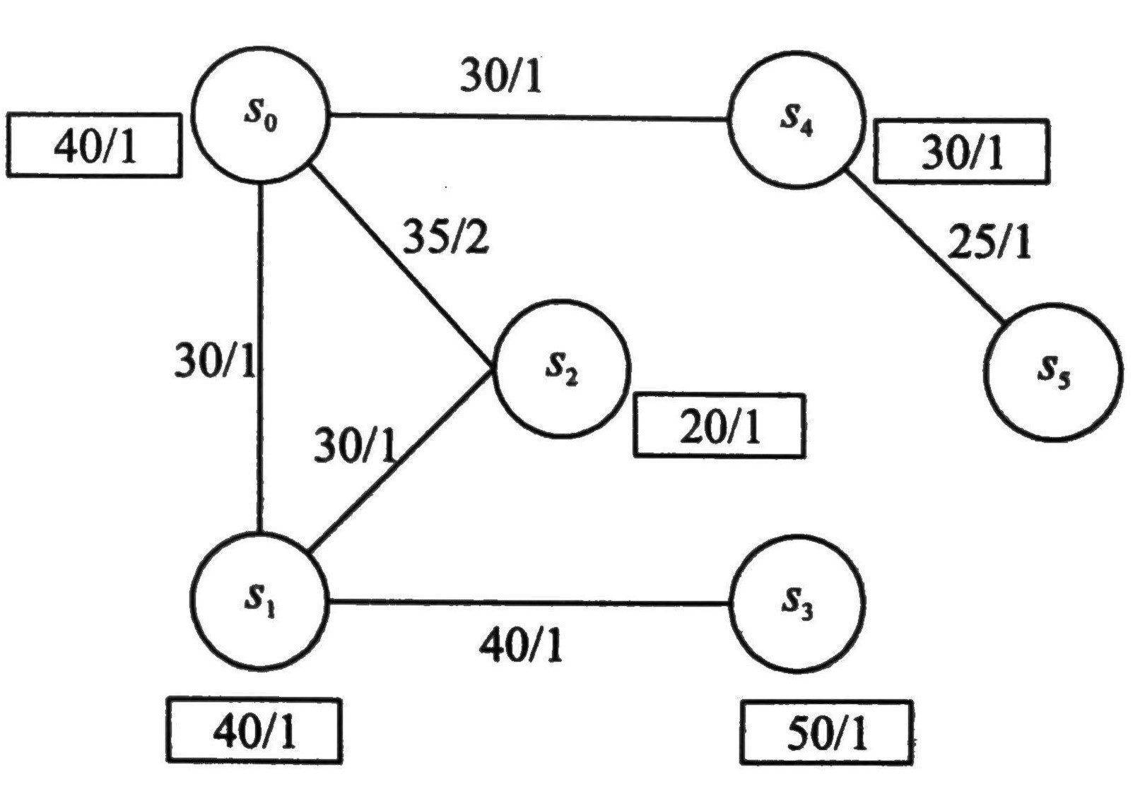
网络模型及问题描述
物理数据中心模型
圆形框：物理服务器
矩形框里的数字：服务器计算资源总量和单位CPU资源开销
边上的数字：该链路的总带宽资源和单位带宽资源开销

Slide 13
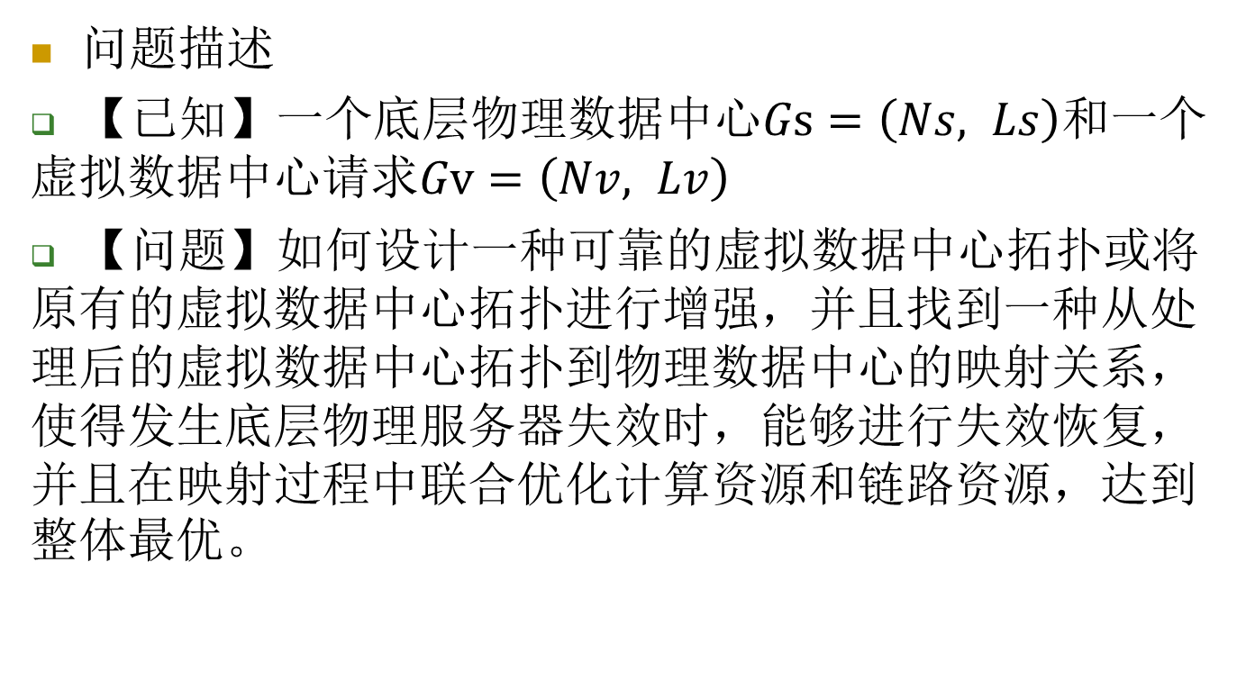
网络模型及问题描述
问题描述
  【已知】一个底层物理数据中心$Gs=\left(Ns, Ls\right)$和一个虚拟数据中心请求$Gv=\left(Nv, Lv\right)$
  【问题】如何设计一种可靠的虚拟数据中心拓扑或将原有的虚拟数据中心拓扑进行增强，并且找到一种从处理后的虚拟数据中心拓扑到物理数据中心的映射关系，使得发生底层物理服务器失效时，能够进行失效恢复，并且在映射过程中联合优化计算资源和链路资源，达到整体最优。

Slide 14
虚拟数据中心的可靠增强策略
只考虑任意单虚拟机失效的场景
生存性映射解决方法
  单节点冗余
  K节点冗余
最主要的区别就是用于备份的冗余虚拟机数量
基本思想：将原始的虚拟机进行增强，并且将增强后的虚拟数据中心以最优的方式放置到底层数据中心
放置过程中主要考虑的因素
  原始虚拟数据中心的生存性问题
  计算资源和链路带宽资源开销

Slide 15
虚拟数据中心的可靠增强策略
单节点冗余
首先通过一个冗余虚拟机以及相应的虚拟链接将原虚拟拓扑进行增强。
接着将增强的虚拟拓扑结构映射到底层数据中心。

Slide 16
虚拟数据中心的可靠增强策略
单节点冗余的增强型虚拟数据中心设计
  建立单冗余节点b
  冗余虚拟机b必须提前建立起足够的虚拟链路
  冗余虚拟机b预分配的资源等于所有原始虚拟机中计算资源的最大值

Slide 17
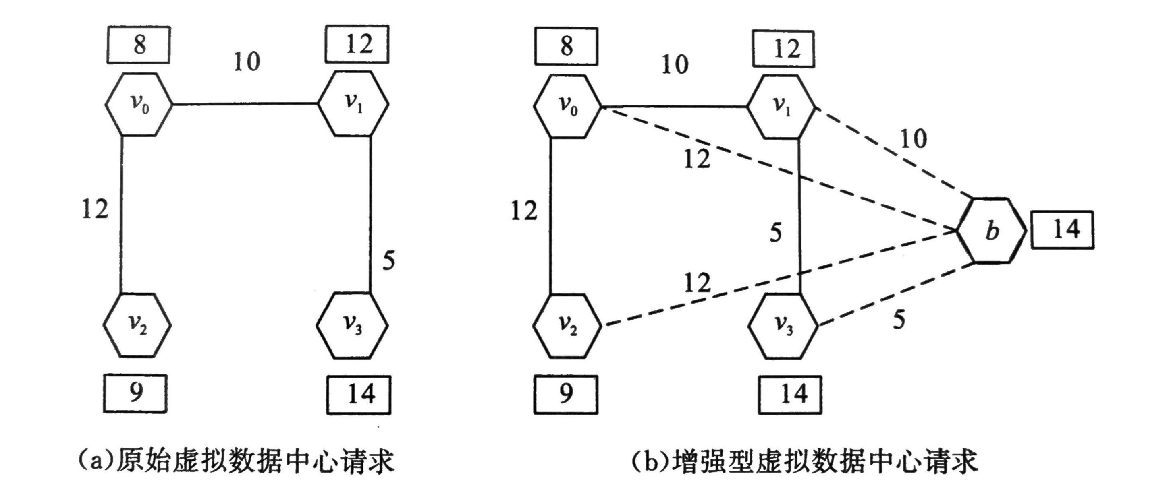
虚拟数据中心的可靠增强策略
单节点冗余的增强型虚拟数据中心设计

Slide 18
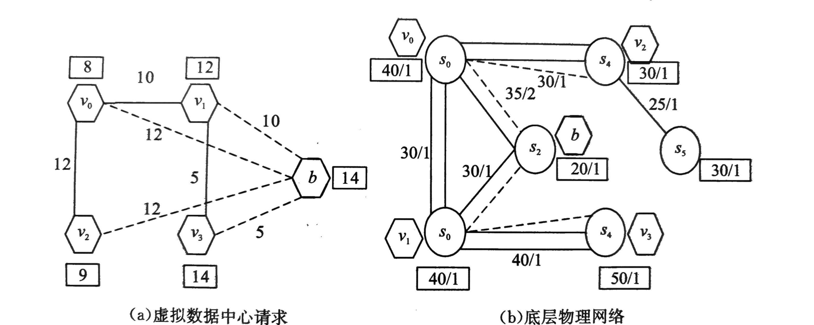
虚拟数据中心的可靠增强策略
单节点冗余的增强型虚拟数据中心映射
  备份链路共享
  工作路径共享
Notes:
<v0,b>和<v1,b>、<v2,b>可共享，不能和<v3,b>共享。

Slide 19
虚拟数据中心的可靠增强策略
单节点冗余的不足
虚拟机b在映射到物理服务器的过程中存在很多困难，有时甚至无法找到能够建立这么多链接的服务器。
将所有的链接指向同一个服务器必然会出现一些底层物理路径绕路的情况，不一定能达到对资源的高效利用。

Slide 20
虚拟数据中心的可靠增强策略
K节点冗余
首先将原来的虚拟数据中心增强为K(1≤K≤N)节点冗余的生存性虚拟数据中心，以保证每个虚拟机都有对应的备份虚拟机。
接着将增强后的虚拟数据中心映射到底层物理数据中心。
实际映射中：
多备份虚拟机可以同时映射到同一个物理服务器。
因为同时只会有一个虚拟机失效，若多备份虚拟机映射到同一个物理服务器，则它们之间的计算资源可共享。

Slide 21
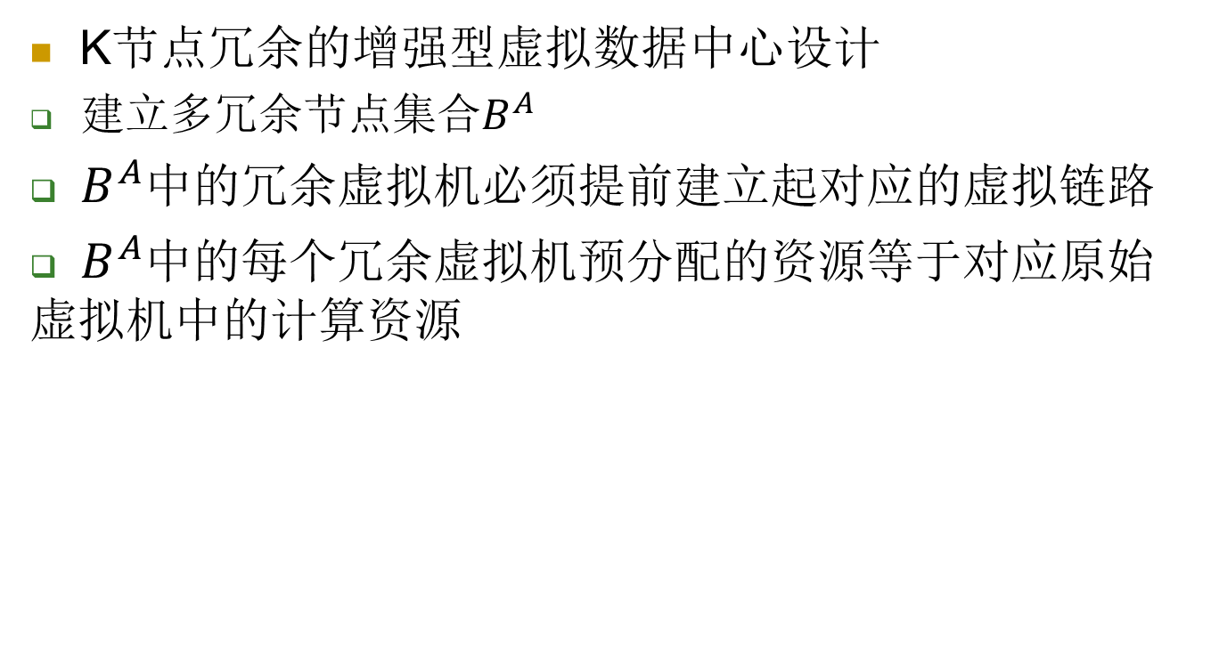
虚拟数据中心的可靠增强策略
K节点冗余的增强型虚拟数据中心设计
  建立多冗余节点集合$B^{A}$
  $B^{A}$中的冗余虚拟机必须提前建立起对应的虚拟链路
  $B^{A}$中的每个冗余虚拟机预分配的资源等于对应原始虚拟机中的计算资源

Slide 22
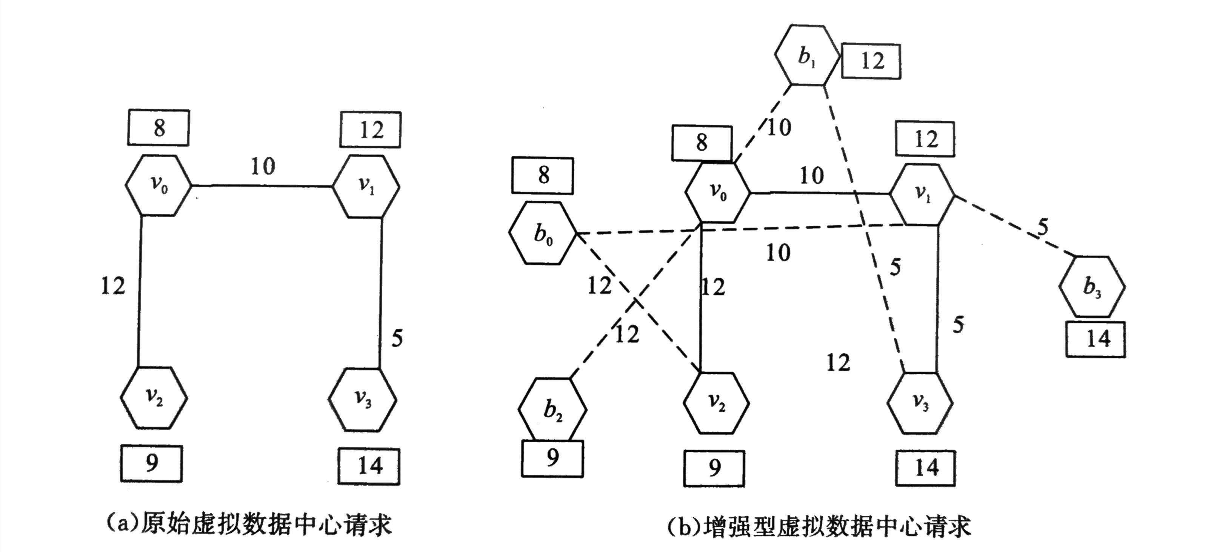
虚拟数据中心的可靠增强策略
K节点冗余的增强型虚拟数据中心设计

Slide 23
虚拟数据中心的可靠增强策略
K节点冗余的增强型虚拟数据中心映射
允许多个备份虚拟机同时映射到一个相同的底层物理服务器，映射过程中可以充分利用备份链路之间的共享以及备份链路和工作链路之间的共享。
具体的映射情况及备份虚拟机占用底层物理服务器的数量取决于具体的物理数据中心、虚拟数据中心请求及优化目标。

Slide 24
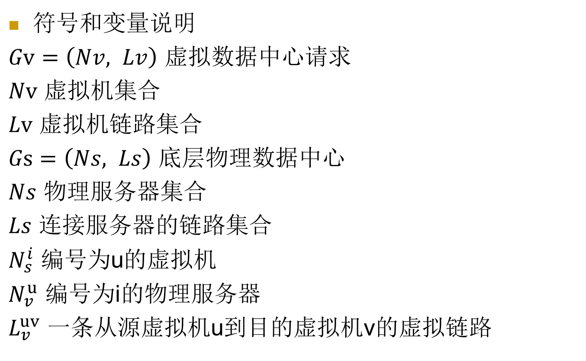
虚拟数据中心虚拟机失效容忍算法
符号和变量说明
$Gv=\left(Nv, Lv\right)$ 虚拟数据中心请求
$Nv$ 虚拟机集合
$Lv$ 虚拟机链路集合
$Gs=\left(Ns, Ls\right)$ 底层物理数据中心
$Ns$ 物理服务器集合
$Ls$ 连接服务器的链路集合
$N_{s}^{i}$ 编号为u的虚拟机
$N_{v}^{u}$ 编号为i的物理服务器
$L_{v}^{uv}$ 一条从源虚拟机u到目的虚拟机v的虚拟链路

Slide 25
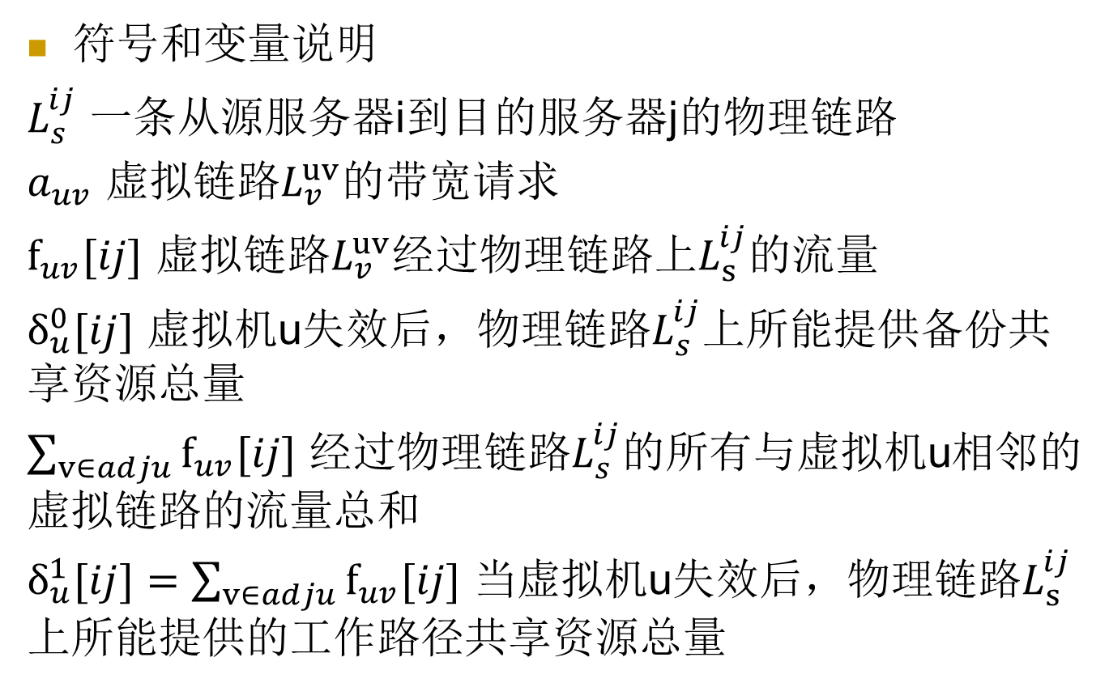
虚拟数据中心虚拟机失效容忍算法
符号和变量说明
$L_{s}^{ij}$ 一条从源服务器i到目的服务器j的物理链路
$a_{uv}$ 虚拟链路$L_{v}^{uv}$的带宽请求
$f_{uv}[ij]$ 虚拟链路$L_{v}^{uv}$经过物理链路上$L_{s}^{ij}$的流量
$δ_{u}^{0}[ij]$ 虚拟机u失效后，物理链路$L_{s}^{ij}$上所能提供备份共享资源总量
$\sum_{v∈adju}{f_{uv}[ij]}$ 经过物理链路$L_{s}^{ij}$的所有与虚拟机u相邻的虚拟链路的流量总和
$δ_{u}^{1}[ij]=\sum_{v∈adju}{f_{uv}[ij]}$ 当虚拟机u失效后，物理链路$L_{s}^{ij}$上所能提供的工作路径共享资源总量

Slide 26
虚拟数据中心虚拟机失效容忍算法
非生存性虚拟数据中心映射是一个NP困难问题。
如果考虑生存性，则问题会更加复杂。
对于这样的问题，可采用启发式算法找到问题的近似最优解而非全局最优解。
启发式算法的核心是将增强型虚拟数据中心的工作虚拟机（将原始拓扑中的虚拟机称为工作虚拟机）和备份虚拟机分别进行映射。即先映射工作虚拟机，再处理备份虚拟机的映射。
在映射过程中，要预估它对其邻接虚拟机的影响及它邻接链路的开销，尽量使映射达到整体最优。

Slide 27
虚拟数据中心虚拟机失效容忍算法
单节点冗余算法
为了能够实现进设置一个冗余虚拟机达到虚拟数据中心的生存性要求，需要遍历所有未经历映射的物理服务器b，使得映射的开销最小并且资源量能满足生存性要求。

Slide 28
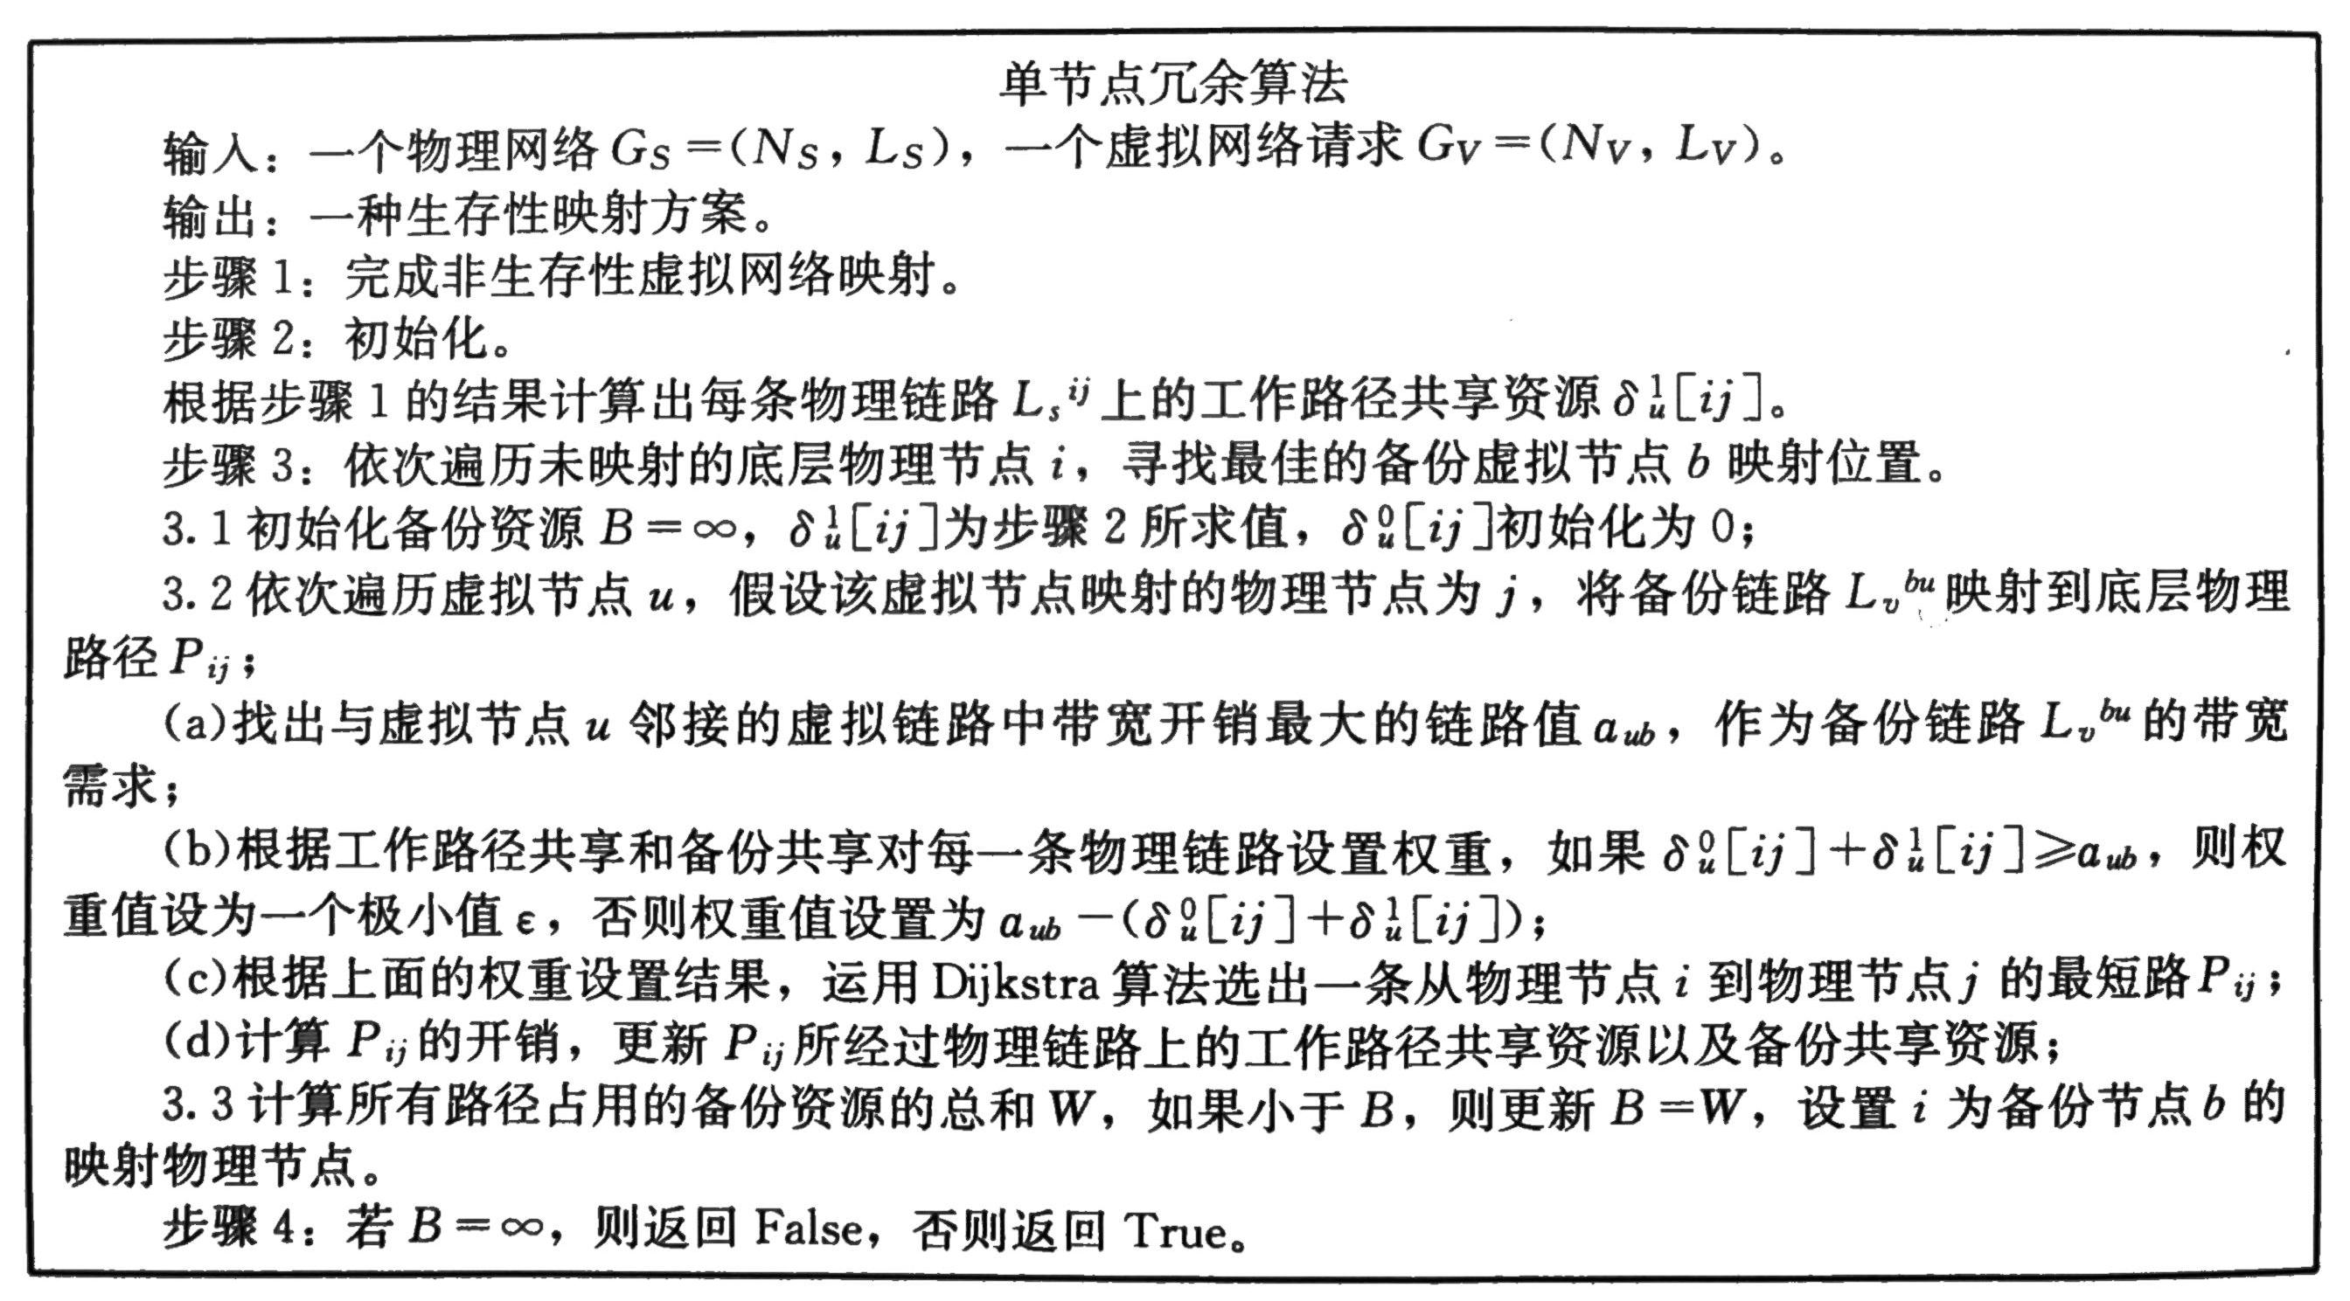
虚拟数据中心虚拟机失效容忍算法
单节点冗余算法

Slide 29
虚拟数据中心虚拟机失效容忍算法
单节点冗余算法
整个算法最核心的步骤是权重设置，因为单节点冗余策略的备份链路不是在虚拟机u失效时使用，而是在虚拟机u的邻接虚拟机失效时使用。

Slide 30
虚拟数据中心虚拟机失效容忍算法
K节点冗余算法
K节点冗余算法和单节点冗余算法思想上比较类似，不同之处在于K节点冗余算法为每个虚拟机单独设置一个备份虚拟机。
这样，每一条备份链路只会在一个特定的虚拟机失效的时候启用，只为一条虚拟链路做备份，而单节点冗余情况下，一条备份链路可能为多条虚拟链路做备份。
另外，由于K节点冗余中多个冗余虚拟机可能发生重叠，存在虚拟机资源共享等情况，映射过程中具体需要多少个物理服务器做备份受算法设计、目标函数制定、底层物理拓扑情况、虚拟数据中心请求等诸多因素影响。

Slide 31
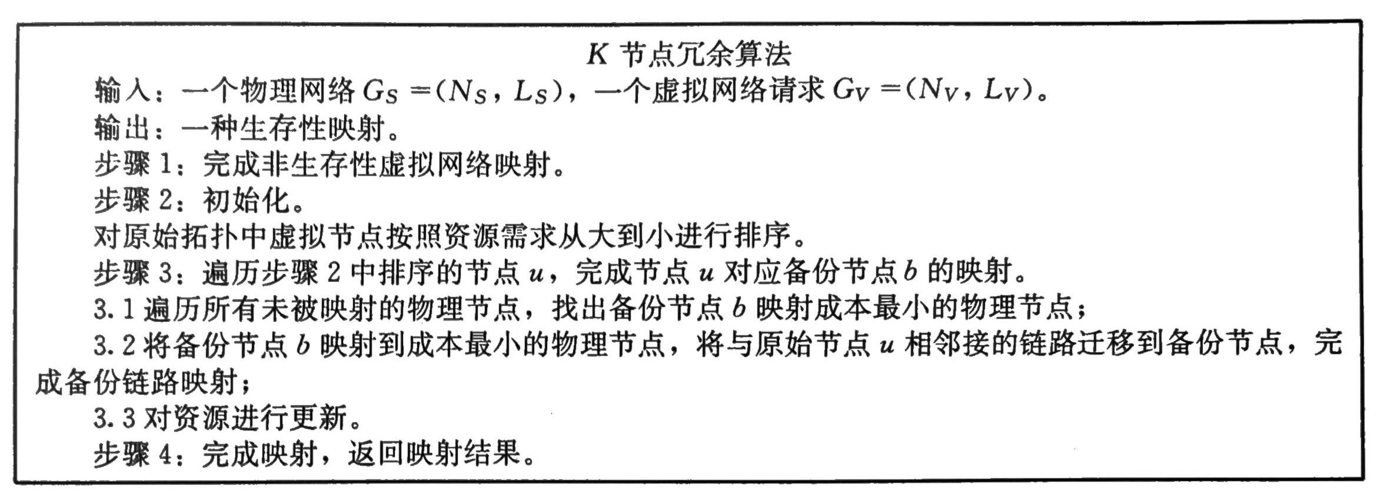
虚拟数据中心虚拟机失效容忍算法
K节点冗余算法

Slide 32
虚拟数据中心虚拟机失效容忍算法
K节点冗余算法
最核心的步骤是3-1（遍历所有未被映射的物理节点，找出备份节点b映射成本最小的物理节点）。
映射成本包括计算资源开销和带宽资源开销。
由于多个备份虚拟机可以同时映射到相同的底层物理服务器上，所以计算资源开销会因为映射位置不同而有所差异。

Slide 33
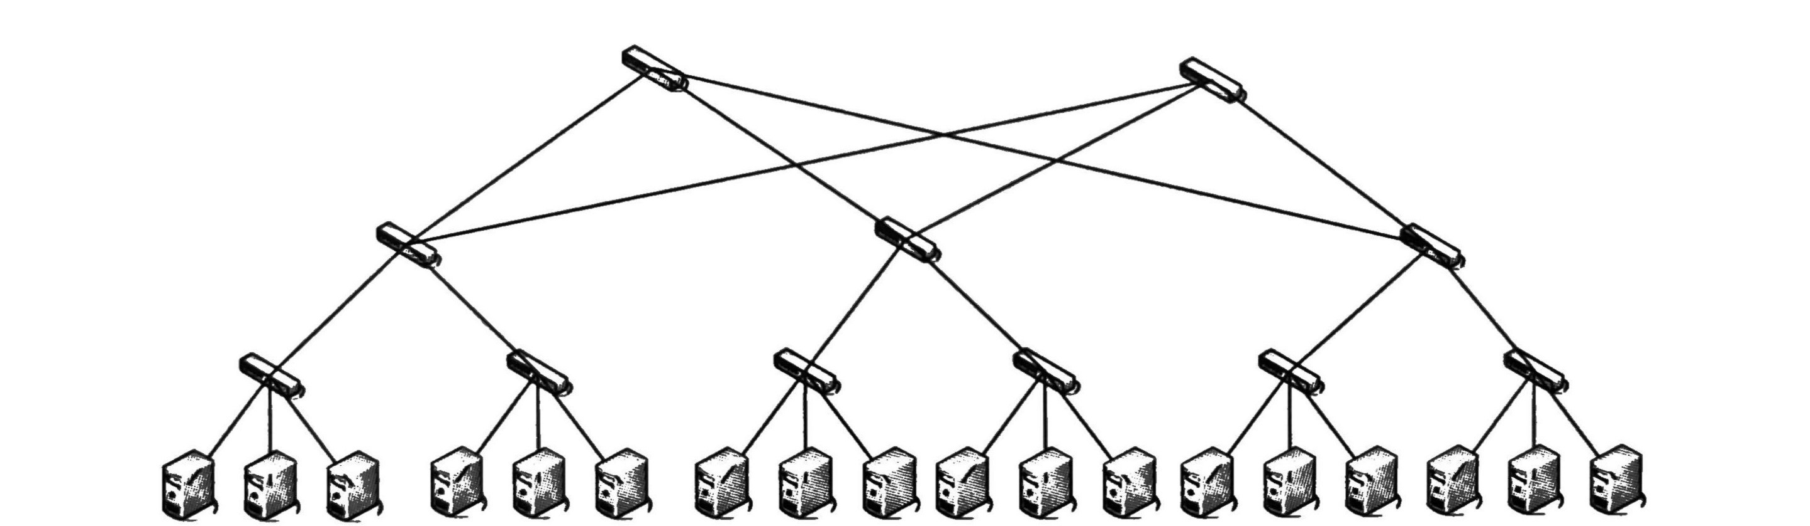
仿真结果与分析
仿真环境设置
Fat-tree结构数据中心
服务器-交换机-核心交换机

Slide 34
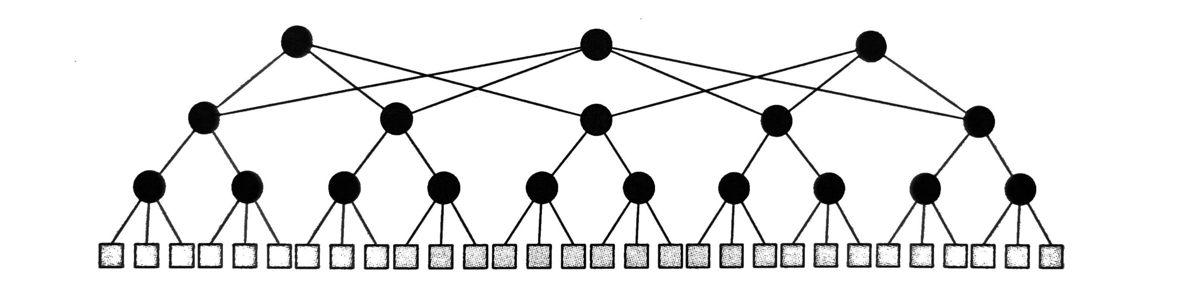
仿真结果与分析
仿真环境设置
Fat-tree结构底层拓扑
不同层次的链路成本不同，在核心交换机之间的链路带宽往往容易形成网络瓶颈。
第一层的链路单位成本为3，第二层为2，第三层为1。

Slide 35
仿真结果与分析
仿真环境设置
租户的虚拟数据中心请求的拓扑中虚拟机数量从4逐渐增大到14
每对虚拟机之间以0.5的概率有边连接
每台虚拟机所需要的计算资源量为10~30的均匀分布整数
虚拟机之间链路需求的带宽资源为10~50的均匀分布整数
每种网络规模的虚拟数据中心请求均运行1000次后取平均值

Slide 36

仿真结果与分析
仿真参数说明
定义变量g，表示计算资源和带宽资源的不同权重。
g=0.2意味着计算资源的单位成本是带宽资源的$\frac{1}{5}$倍
g=5意味着计算资源的单位成本是带宽资源的5倍

Slide 37
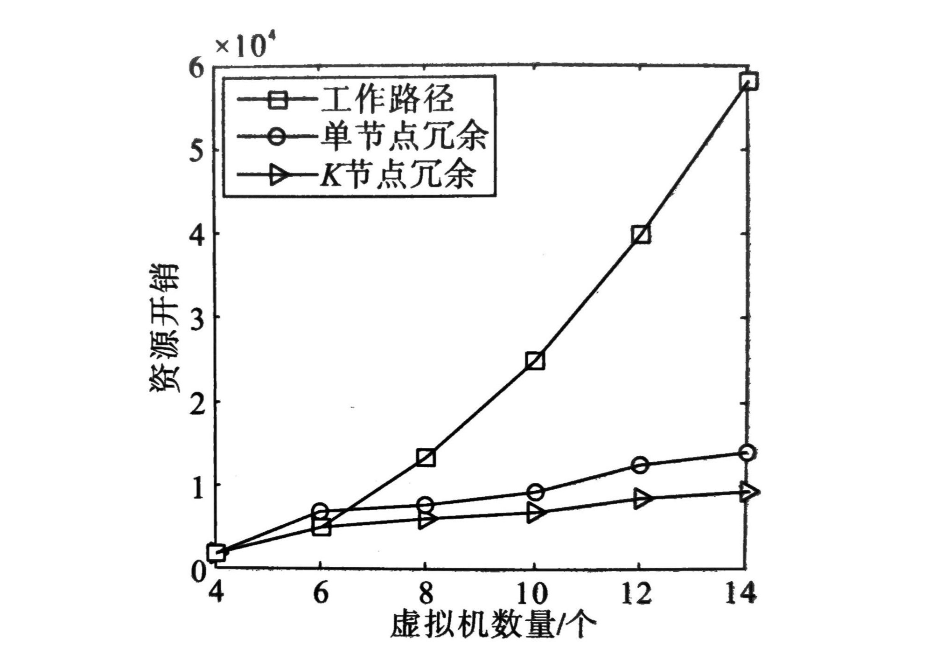
仿真结果与分析
仿真性能对比与分析
节点冗余算法资源开销
在虚拟机数量较少时，差距不大
随着虚拟数据中心规模的增大，两种算法的资源利用率优势逐渐显现，K节点冗余更佳

Slide 38
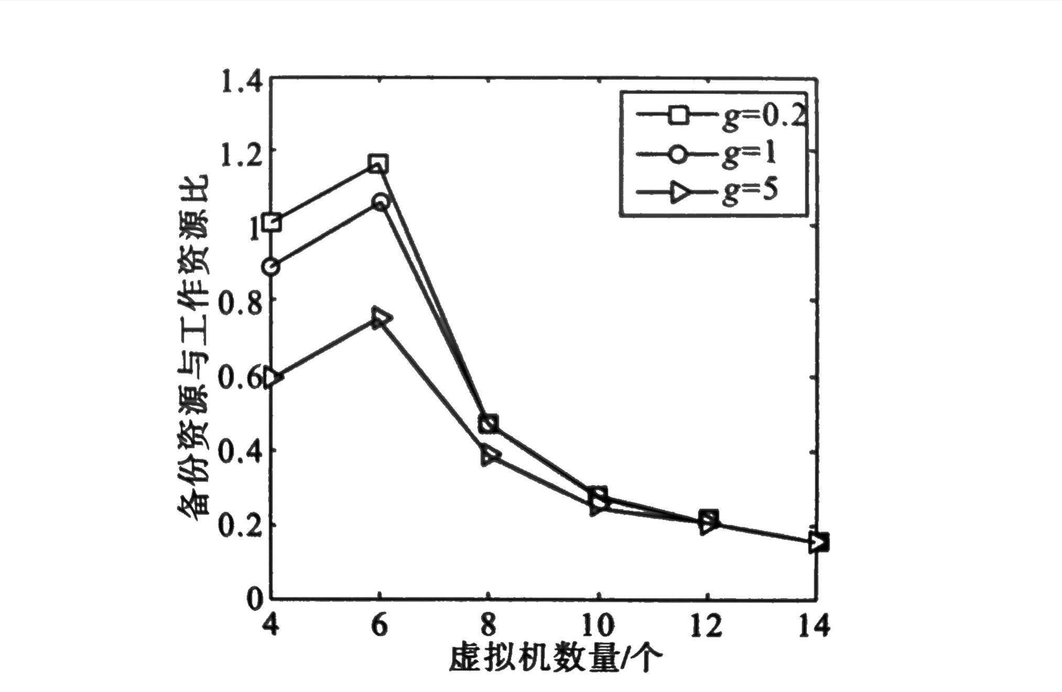
仿真结果与分析
仿真性能对比与分析
不同g值时K节点冗余算法的备份工作资源比

Slide 39
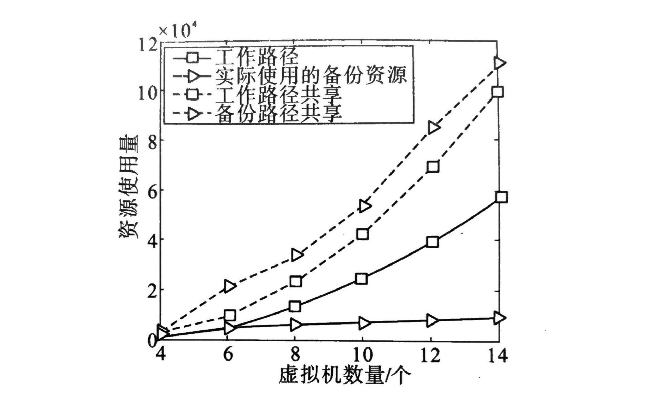
仿真结果与分析
仿真性能对比与分析
Fat-tree结构拓扑下资源使用情况
随着节点规模的增大，备份路径共享策略和工作路径共享策略减少的资源开销增大，资源共享率逐渐增大，从而使得实际使用的备份资源变化不大。

Slide 40
内容小结
本次汇报讨论了虚拟机失效的情况下虚拟数据中心的可靠性设计问题，通过设计单节点冗余算法和K节点冗余算法，保证在出现任意单一虚拟机失效（可能是虚拟机自身发生失效，也可能是虚拟机所在的服务器发生故障）时虚拟数据中心仍然可用。
通过仿真对比分析，说明两种算法都能很好地实现虚拟数据中心可靠性增强。对于单节点冗余算法，K节点冗余算法更加高效，特别是随着虚拟数据中心规模的不断增大，K节点冗余算法的弹性映射优势将更加明显。

